Slide 1
ГЛАВНОЕ УПРАВЛЕНИЕ МИНИСТЕРСТВА РОССИЙСКОЙ ФЕДЕРАЦИИ
ПО ДЕЛАМ ГРАЖДАНСКОЙ ОБОРОНЫ, ЧРЕЗВЫЧАЙНЫМ СИТУАЦИЯМ И ЛИКВИДАЦИИ ПОСЛЕДСТВИЙ СТИХИЙНЫХ БЕДСТВИЙ
ПО ПРИМОРСКОМУ КРАЮ
Оказание первой помощи пострадавшим
при чрезвычайных ситуациях
Владивосток 2024

Slide 2
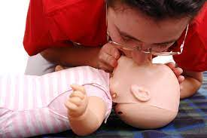
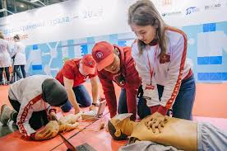
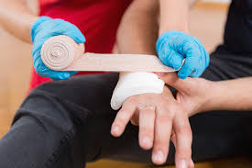
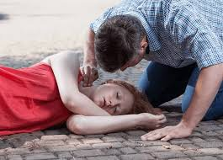
Первая помощь
ПЕРВАЯ ПОМОЩЬ – это комплекс срочных простейших мероприятий по спасению жизни человека.
Цель – устранить явления, угрожающие жизни, а также предупредить дальнейшие повреждения и возможные осложнения.

Slide 3

Законодательство Российской Федерации по оказанию первой помощи
В соответствии с частью 1 статьи 31 Федерального закона от 21 ноября 2011 г. N 323-ФЗ «Об основах охраны здоровья граждан в Российской Федерации»
Первая помощь до оказания медицинской помощи оказывается гражданам при несчастных случаях, травмах, отравлениях и других состояниях и заболеваниях, угрожающих их жизни и здоровью, лицами, обязанными оказывать первую помощь в соответствии с федеральным законом или со специальным правилом и имеющими соответствующую подготовку, в том числе сотрудниками органов внутренних дел Российской Федерации, сотрудниками, военнослужащими и работниками Государственной противопожарной службы, спасателями аварийно-спасательных формирований и аварийно-спасательных служб.
В соответствии с частью 4 статьи 31 Федерального закона от 21 ноября 2011 г. N 323-ФЗ водители транспортных средств и другие лица вправе оказывать первую помощь при наличии соответствующей подготовки и (или) навыков.

Slide 4
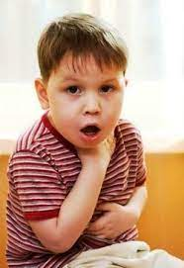
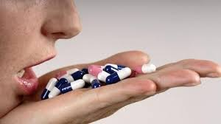
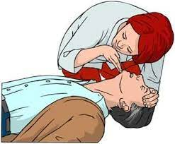
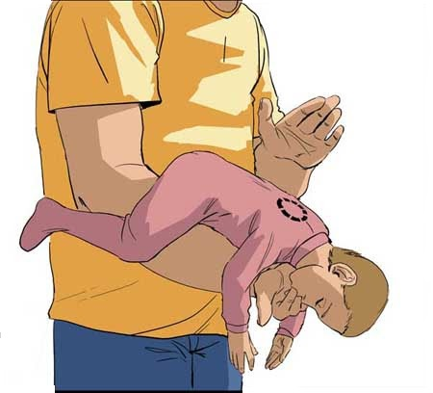
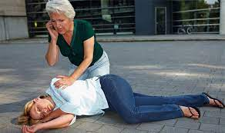
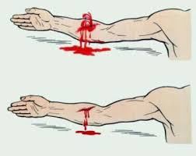
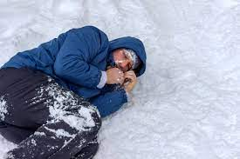
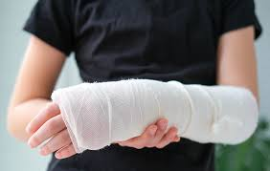

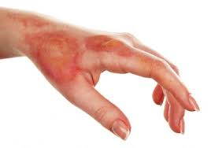
Перечень состояний при которых оказывается первая помощь
4

Slide 5
Перечень состояний при которых оказывается первая помощь
Приказ Минздрава России от 3 мая 2024 г. № 220н «Об утверждении Порядка оказания первой помощи» (Зарегистрировано в Минюсте России 31 мая 2024 г. № 78363)
Вступает в силу с 1 сентября 2024 г.
Состояния при которых оказывается первая помощь:
1. Отсутствие сознания.
2. Остановка дыхания и (или) остановка кровообращения.
3. Нарушение проходимости дыхательных путей инородным телом и иные угрожающие жизни и здоровью нарушения дыхания.
4. Наружные кровотечения.
5. Травмы, ранения и поражения, вызванные механическими, химическими, электрическими, термическими поражающими факторами, воздействием излучения.
6. Отравления.
7. Укусы или ужаливания ядовитых животных.
8. Судорожный приступ, сопровождающийся потерей сознания.
9. Острые психологические реакции на стресс.
Приказ Минздравсоцразвития России от 4 мая 2012 г. № 477н «Об утверждении перечня состояний, при которых оказывается первая помощь, и перечня мероприятий по оказанию первой помощи»
Утратит силу с 1 сентября 2024 г.
Состояния при которых оказывается первая помощь:
1. Отсутствие сознания.
2. Остановка дыхания и кровообращения.
3. Наружные кровотечения.
4. Инородные тела верхних дыхательных путей.
5. Травмы различных областей тела.
6. Ожоги, эффекты воздействия высоких температур, теплового излучения.
7. Отморожение и другие эффекты воздействия низких температур.
8. Отравления.
5

Slide 6
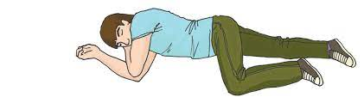
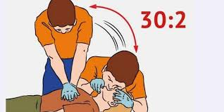
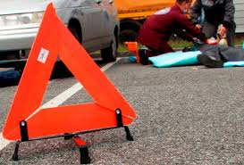
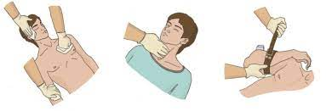
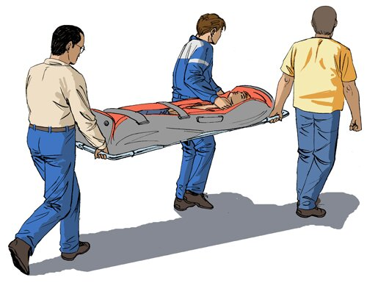
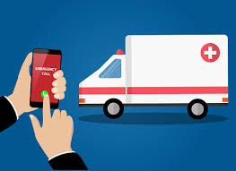
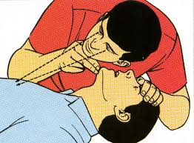
ПЕРЕЧЕНЬ МЕРОПРИЯТИЙ ПО ОКАЗАНИЮ ПЕРВОЙ ПОМОЩИ
6

Slide 7
ПЕРЕЧЕНЬ МЕРОПРИЯТИЙ ПО ОКАЗАНИЮ ПЕРВОЙ ПОМОЩИ
Алгоритм действий:
Оценка обстановки и обеспечение безопасных условий.
Определение наличия сознания у пострадавшего. Подойдите к пострадавшему спросите «Что случилось? Вам необходима помощь?».
Определение признаков жизни у пострадавшего.
Вызов скорой медицинской помощи и других специальных служб.
Временная остановка наружного кровотечения.
Восстановление и поддержание проходимости дыхательных путей.
Проведение сердечно-легочной реанимации.
Оказание первой помощи при травмах, отравлениях, ожогах, отморожениях.
Придание пострадавшему оптимального положения тела.
Контроль состояния и оказание психологической поддержки.
Передача пострадавшего бригаде скорой медицинской помощи.
7

Slide 8

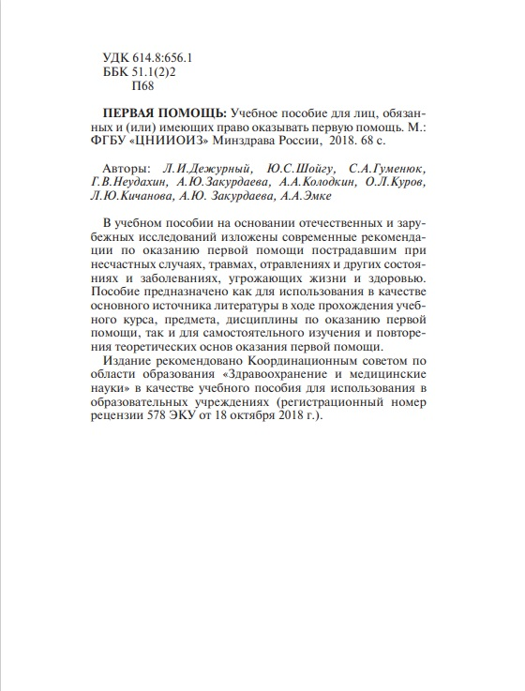

Методические рекомендации по оказанию первой помощи
8

Slide 9
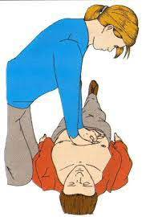
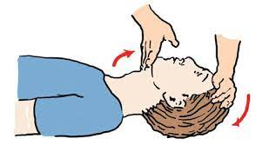
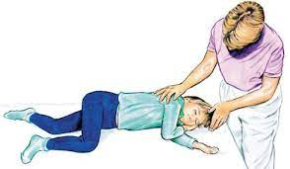
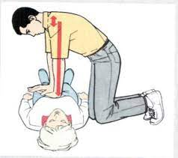
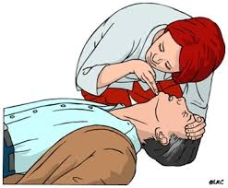
Сердечно – легочная реанимация (СЛР)
9

Slide 10
Сердечно – легочная реанимация (СЛР)
Алгоритм действий:
1. Оценка обстановки и обеспечение безопасных условий
2. Определи наличие сознания у пострадавшего
3. При отсутствии сознания обеспечь проходимость верхних дыхательных путей и проверь признаки дыхания
4. При отсутствии дыхания вызови (самостоятельно или с помощью окружающих) скорую медицинскую помощь по номеру 03, 103, 112
5. Начни проведение сердечно-легочной реанимации путем чередования надавливаний на грудную клетку и проведения искусственного дыхания (30 надавливаний на 2 вдоха)
6. В случае появления признаков жизни у пострадавшего (или в случае, если эти признаки имелись у него изначально) выполни поддержание проходимости дыхательных путей (устойчивое боковое положение)
10

Slide 11
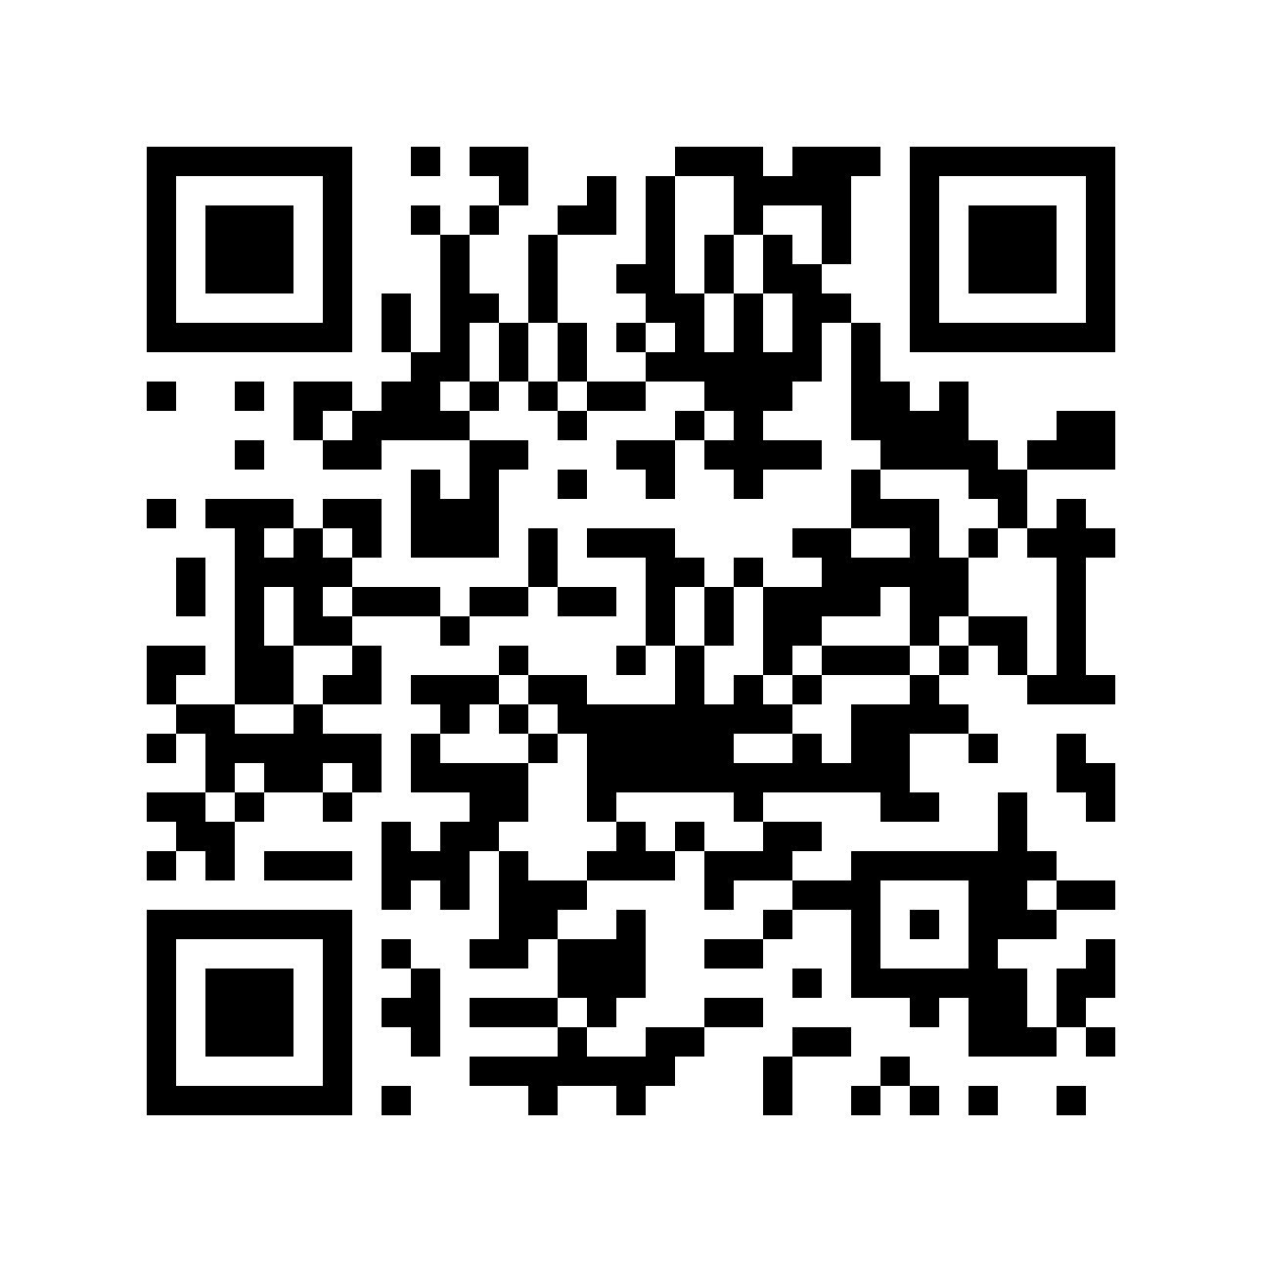
Спасибо за внимание

